Slide 1
Многоэтажные дома
©Муниципальное дошкольное образовательное учреждение детский сад № 57
город Рыбинск, 2019г
Маравская Анна Михайловна, воспитатель
Новикова Елена Николаевна, воспитатель

Slide 2
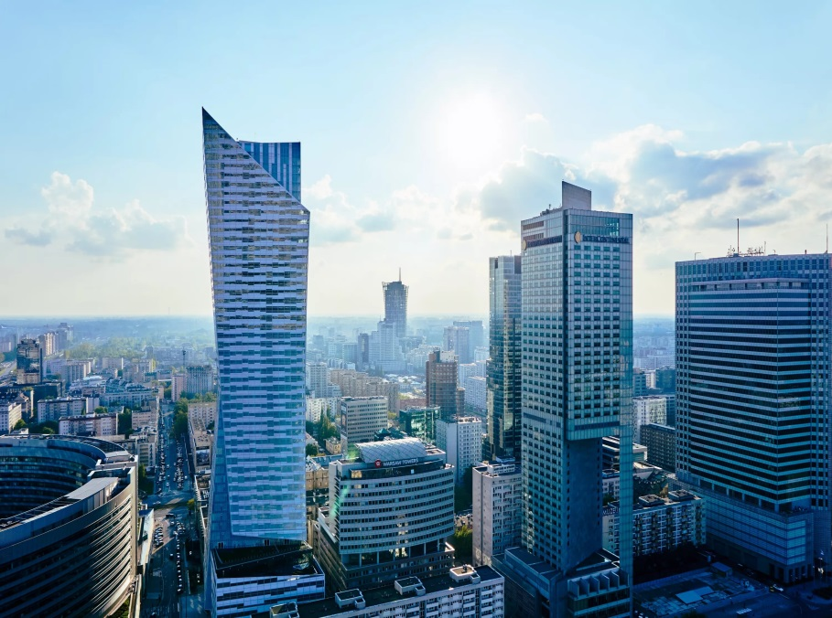
Творческое название
Небоскрёбы,
небоскрёбы,
а я маленький такой…

Slide 3
Девиз
Нужно строить небоскрёбы,
С небоскрёба вся страна
Обязательно видна!
Ну а, может, небоскрёбы
Люди строят для того,
В стоэтажном доме чтобы
Жили все до одного!
Целый город в доме рядом,
Все с соседями дружны,
Общий двор с фруктовым садом,
И заборы не нужны!
.

Slide 4
Типология проекта
*Краткосрочный
*Междисциплинарный
*Практико-ориентированный

Slide 5
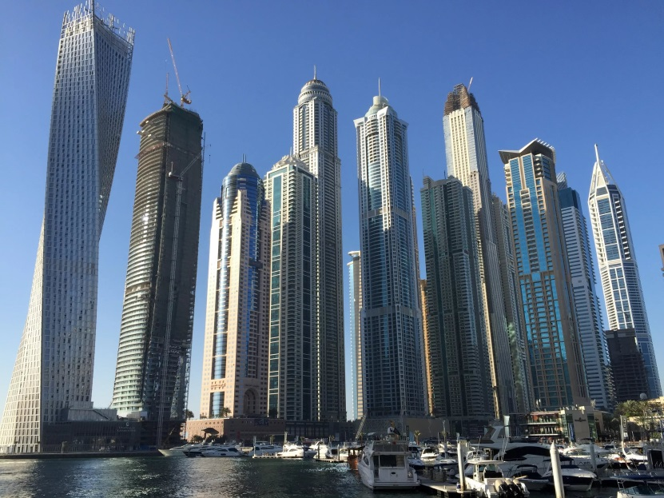
Участники проекта
*Дети старшего дошкольного возраста
*Родители
*Воспитатели

Slide 6
Аннотация проекта
Дом – это то, с чем связаны первые впечатления, представления ребенка об окружающем мире, дом – это родные и близкие ребёнка, его защита, его тепло и радость. Каждый дом по-своему уникален и неповторим. Он похож на шкатулку с драгоценностями, которая медленно открывается нашему взору по мере ознакомления с ним. А драгоценности - это чудесные здания и архитектурные сооружения, которые отличаются разнообразием и самобытностью.
Воспринимая здания и архитектурные сооружения, дети получают сведения о внешних свойствах, их форме, величине, цвете, фактуре, т. е. участвуют почти все виды восприятия.

Slide 7
Цели
*Образовательная
*Развивающая
*Воспитательная

Slide 8
Образовательная цель и задачи
*формирование представления детей о разнообразии домов и построения их из Лего конструктора
-обогатить представления детей о разнообразии домов
-продолжить развивать умение работать по схемам
-формировать у детей умение работать на компьютере

Slide 9
Развивающая цель и задачи
*развитие познавательной активности у детей
-развить свою любознательность в процессе знакомства с различными видами постройки домов
-совершенствовать мыслительные операции детей при работе с Лего конструктором

Slide 10
Воспитательная цель и задачи
*совершенствование умения устанавливать связь между разнообразием домов и потребностью в них человека.
-развить свою любознательность в процессе знакомства с различными видами домов
-способствовать активному вовлечению родителей в совместную деятельность с ребёнком в условиях семьи и детского сада

Slide 11
Основополагающий вопрос
Как время изменило жилище человека?

Slide 12
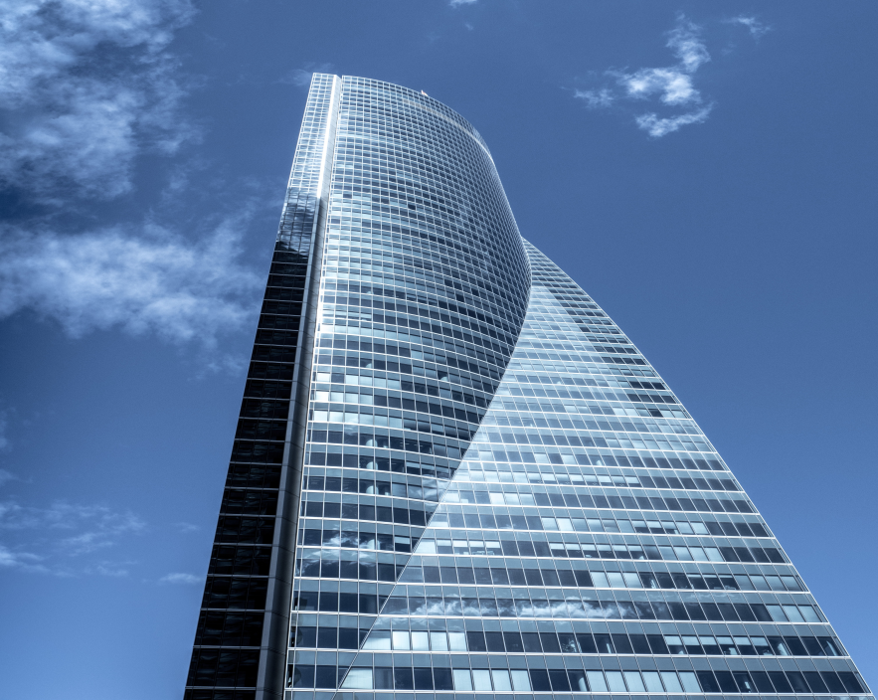
Проблемный вопрос
Зачем нужны многоэтажные дома?

Slide 13
Частные вопросы и темы исследований
Зачем людям многоэтажные дома? | Дома в жизни человека.
Где появились первые многоэтажные дома? | История первого многоэтажного дома.
В каких домах живёт человек? | Какие бывают жилища.
Как построить дом самим? | Что нам стоит дом построить.

Slide 14
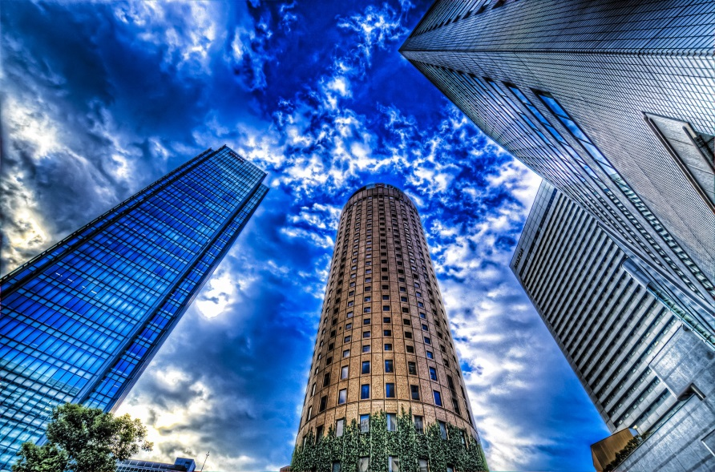
Этапы проекта
*Подготовительный
*Проектировочный
*Практический
*Заключительный

Slide 15
Подготовительный этап (2 дня)
Цель: создание условий для вовлечения детей в проект, мотивация к участию
Педагог | воспитанники | родители
Вызвать интерес детей и родителей к теме проекта. Планирование деятельности группы и каждого ребенка учетом проявленного интереса к теме Просмотр мультфильма «Домик на колёсиках» Задание «Разложи по порядку» Загадки Подбор материала для организации виртуальной экскурсии Познакомить с различными схемами постройки из Лего конструктора | Вхождение в проектную ситуацию. Определение способов участия в решении проектной задачи. Понимают и принимают схемы домов по Лего конструированию | Заинтересовать данной темой своих детей. Консультация для родителей. Воспринимают условия проектной деятельности Помогают выявить отношение ребенка к теме проекта: «Многоэтажные дома»
Результат: Дети и родители принимают и понимают задачу, обеспечивают готовность ребёнка к участию в проектной деятельности

Slide 16
Проектировочный этап ( 2 дня)
Цель: планирование проектной деятельности
Педагог | воспитанники | родители
Обсуждает идеи по темам детских исследований. Обсуждение проблемного вопроса Задание «Разложи по полочкам» (1,2 задания) Просмотр презентации«Загадки про дома» Презентации «Дома народов мира» https://viki.rdf.ru/item/795 | Планируют свои действия, выдвигают предположения по учебным вопросам. Выбирают способы установления истины предположений. Составляют план исследований и определяют методы и приемы работы. | Планируют и предполагают свою помощь в проведении исследования. Знакомят детей с информацией в различных источниках по данной теме.
Результат: определение тем детских исследований.

Slide 17
Практический этап (4 дня)
Цель: приобретение практических знаний, умений и навыков в процессе решения проектной задачи.
Педагог | воспитанники | родители
Создаёт условия для детских исследований. Наблюдает, советует, направляет и контролирует деятельность детей и даёт консультации родителям. Показ презентации «Небоскрёбы, Небоскрёбы» Развивающая игра «Читай и узнавай» Задание «Разложи по порядку» Развивающее пособие «Отгадай и назови» Кроссворд «Мой дом» Строительство по схемам из Лего конструктора | Участие в оформлении продуктов проекта. Самостоятельно получают готовый продукт из Лего конструктора | Помогают детям сформулировать содержание презентационных материалов.
Результат: демонстрация материалов по детским исследованиям

Slide 18
Заключительный этап ( 2 дня)
Цель: выявление полученных знаний
Педагог | воспитанники | родители
Итоговое оценивание результатов проектной деятельности. Информирование родителей о результатах деятельности. Буклет Календарь Благодарность Проведение занятия по Лего конструированию Методические материалы\Технологическая карта к занятию по лего конструированию многоэтажные дома.docx | Обеспечивает формирующее оценивание через проведение самооценки успешности ребёнка. Лист самооценки Карта самонаблюдения Принимают участие в занятии, проявляют заинтересованность | Участвуют в обсуждении итогов реализации проекта (круглый стол) Закрепляют дома полученные результаты по строению домов из Лего конструктора
Результат: презентация проекта

Slide 19
Учебно-методический пакет
Методические материалы

Slide 20
Учебно-методический пакет
Дидактические материалы

Slide 21
Информационные источники
*http://к-я.рф/Portfolio/88/ 14 мая
*Статья многоэтажные дома и их строительство https://kvartira.mirtesen.ru/blog/43282579526/Traditsionnyie-zhilischa-narodov-mira 14 мая
*Статья про небоскрёбы http://www.7gy.ru/shkola/okruzhajuschii-mir/945-starinnye-traditsionnye-zhilishcha-raznykh-narodov.html 19 мая
* Интернет википедия https://ru.wikipedia.org/wiki/Небоскрёб 19 мая
*Статья http://vsenichego.ru/?p=4882 20 мая

Slide 22
Разработчики проекта
*©Муниципальное дошкольное образовательное учреждение детский сад №57, г Рыбинск, 2019 год
*Воспитатель: Маравская Анна Михайловна
*Воспитатель: Новикова Елена Николаевна

